Slide 1
КЛАССНЫЙ ЧАС Правила ухода за зубами. Правила личной гигиены.
Мусаев Шахбан Камилович
Учитель начальных классов

Slide 3
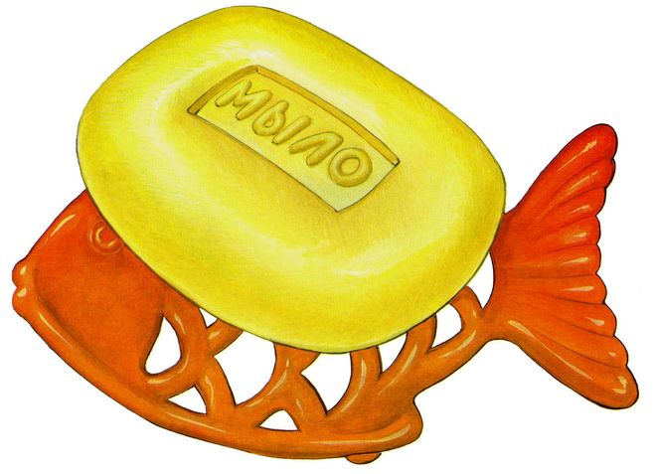

Slide 5
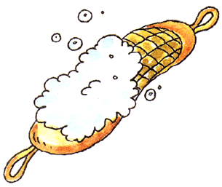

Slide 6
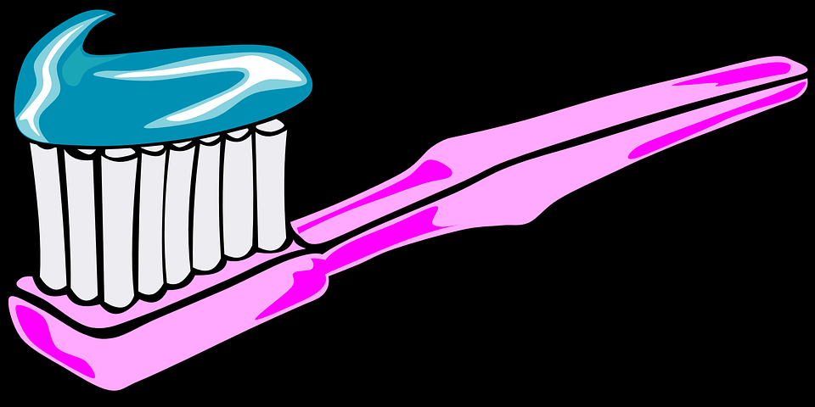

Slide 9
Спасибо за внимание !!!

